Slide 1
COMPTE ADMINISTRATIF
2018

Slide 2
COMPTE ADMINISTRATIF 2018
Mode de présentation budgétaire
Commune › 10 000 hab. : vote par nature ou par fonction
→ Par nature : dépenses et recettes classées selon la nature de l’objet et non en fonction de leur destination.
Ex : dépenses « énergie-électricité » au compte 60612 et non dépenses énergétiques de la piscine ou de la crèche.
→ Par fonction : dépenses et recettes classées selon leur destination.
Le budget est décliné en 10 fonctions entre lesquelles se ventilent les dépenses et recettes de la commune (enseignement, culture, sport et jeunesse….).
Ces fonctions sont déclinées en sous-fonctions (restaurations scolaire, bibliothèque, piscine…)

Slide 3
COMPTE ADMINISTRATIF 2018
Mode de présentation budgétaire
La nomenclature comptable se décline en :
Avec possibilité de ventilations internes par :
par nature ou fonction
Ex : 012 – Charges de personnel
924/904 – Sport et jeunesse
imputation comptable de la dépense ou recette
Ex : 60612 – Energie électricité
Chapitres
Articles
regroupent les dépenses et recettes gérées par un service. Ex : PISC - piscine, STA - services techniques
regroupent les dépenses et recettes réalisées pour un équipement. Ex : 0248 – Salle Boum
Services
Antennes

Slide 4
COMPTE ADMINISTRATIF 2018
Mode de présentation budgétaire
SERVICES DE LA VILLE
DRH | ST | DGS | AFF SCO | POVI | ASSO | CULT | ECMU | BIBL | PISC | JEU | AINES | CRECHE | RENO | …

Slide 5
COMPTE ADMINISTRATIF 2018
Mode de présentation budgétaire
SERVICES DE LA VILLE
DRH | ST | DGS | AFF SCO | POVI | ASSO | CULT | ECMU | BIBL | PISC | JEU | AINES | CRECHE | RENO | …

Slide 6
COMPTE ADMINISTRATIF 2018
Mode de présentation budgétaire
SERVICES DE LA VILLE
DRH | ST | DGS | AFF SCO | POVI | ASSO | CULT | ECMU | BIBL | PISC | JEU | AINES | CRECHE | RENO | …

Slide 7
COMPTE ADMINISTRATIF 2018
Mode de présentation budgétaire
SERVICES DE LA VILLE
DRH | ST | DGS | AFF SCO | POVI | ASSO | CULT | ECMU | BIBL | PISC | JEU | AINES | CRECHE | RENO | …

Slide 8
COMPTE ADMINISTRATIF 2018
Mode de présentation budgétaire
SERVICES DE LA VILLE
DRH | ST | DGS | AFF SCO | POVI | ASSO | CULT | ECMU | BIBL | PISC | JEU | AINES | CRECHE | RENO | …

Slide 9
COMPTE ADMINISTRATIF 2018
Mode de présentation budgétaire
Service DRH : 14,045 M€ en 2018
→ 66,8 % des dépenses courantes de fonctionnement
Services techniques : 2,59 M€ en 2018
→ 12,32% des dépenses courantes de fonctionnement

Slide 10
COMPTE ADMINISTRATIF 2018
Fonctionnement
Bilan 2018 des opérations courantes

Slide 11
COMPTE ADMINISTRATIF 2018
Dépenses de Fonctionnement
Exemples d’écarts :
92024 – Fêtes et cérémonies : +20,16 % CA17 / -5,55 % BP18
92112 – Police municipale : -3,07 % CA17 / -10,86 % BP18
92421 – Centres de loisirs : +11,20 % CA17 / -2,20 % BP18
92255 – Classes de découverte : -40,26 % CA17 / -33,40 % BP18

Slide 12
COMPTE ADMINISTRATIF 2018
Evolution des effectifs des classes de découverte

Slide 13
COMPTE ADMINISTRATIF 2018
Destinations des classes de découverte

Slide 14
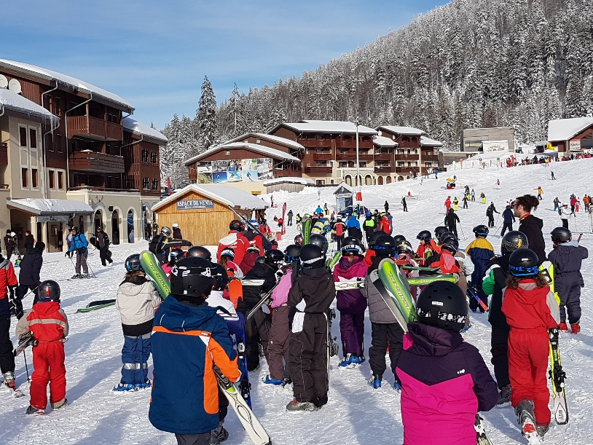
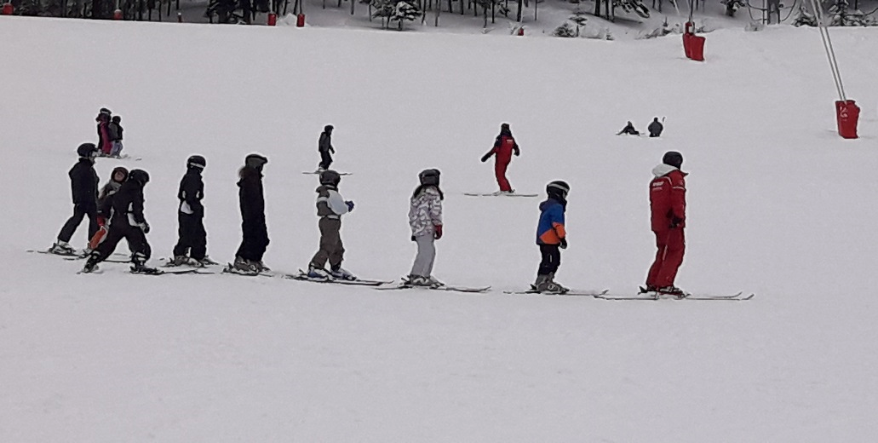
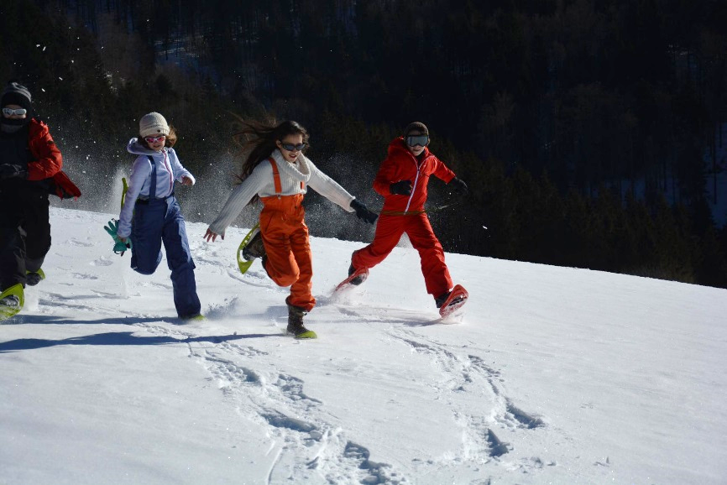
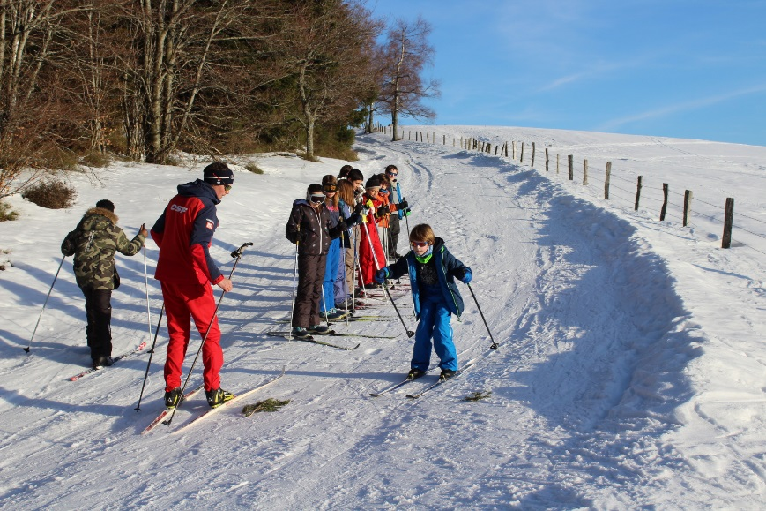
COMPTE ADMINISTRATIF 2018
LA BRESSE (école La Paix)
FRESSE SUR MOSELLE (école St Honoré)

Slide 15
COMPTE ADMINISTRATIF 2018
Recettes de fonctionnement non affectées

Slide 16
COMPTE ADMINISTRATIF 2018
Fiscalité directe
Evolution des bases d’imposition :
→ Valeur locative cadastrale : « loyer théorique annuel qu’aurait produit un immeuble s’il était loué dans des conditions normale »
actualisation annuelle selon évolution IPCH N-1
évolution si constructions nouvelles ou reconstructions, changements d’affectation de locaux, changements de caractéristiques physiques d’immeubles (équipements de confort, création pièce…),
→ Taux d’imposition

Slide 17
COMPTE ADMINISTRATIF 2018
Fiscalité directe

Slide 18
COMPTE ADMINISTRATIF 2018
Fiscalité directe

Slide 19
COMPTE ADMINISTRATIF 2018
Fiscalité directe
Evolution des bases d’imposition

Slide 20
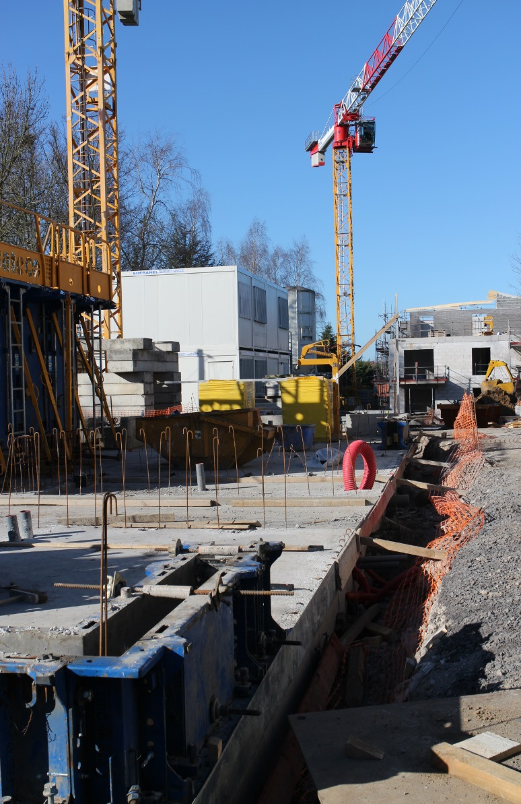
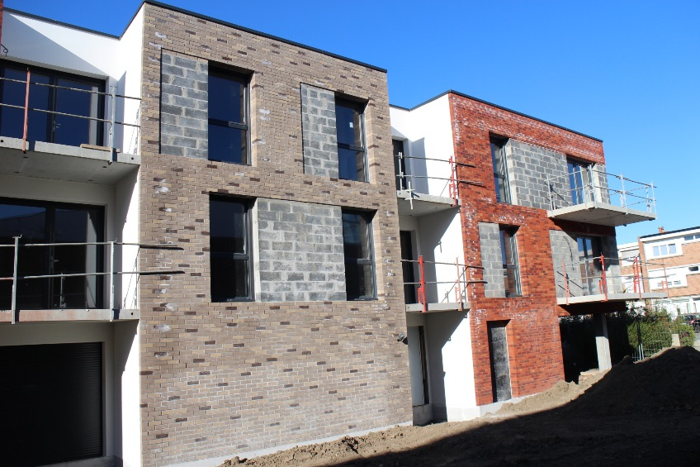
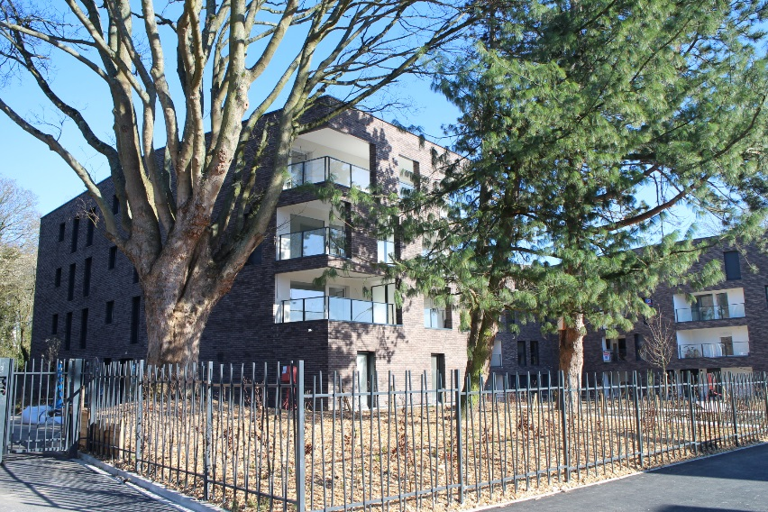
COMPTE ADMINISTRATIF 2018
Fiscalité directe
Exemples de « dynamique » des bases fiscales (nouvelles constructions)
De Gaulle
Lacordaire
Montesquieu

Slide 21
COMPTE ADMINISTRATIF 2018
Investissement
    Dépenses : 7,65 M € (hors régul. placements 1,87 M€)
    + 54,36% CA 2017; - 30% prévisions BP 2018
    Recettes : 2,91 M€
    + 122 % CA 2017; + 1,4% prévisions BP 2018

Slide 22
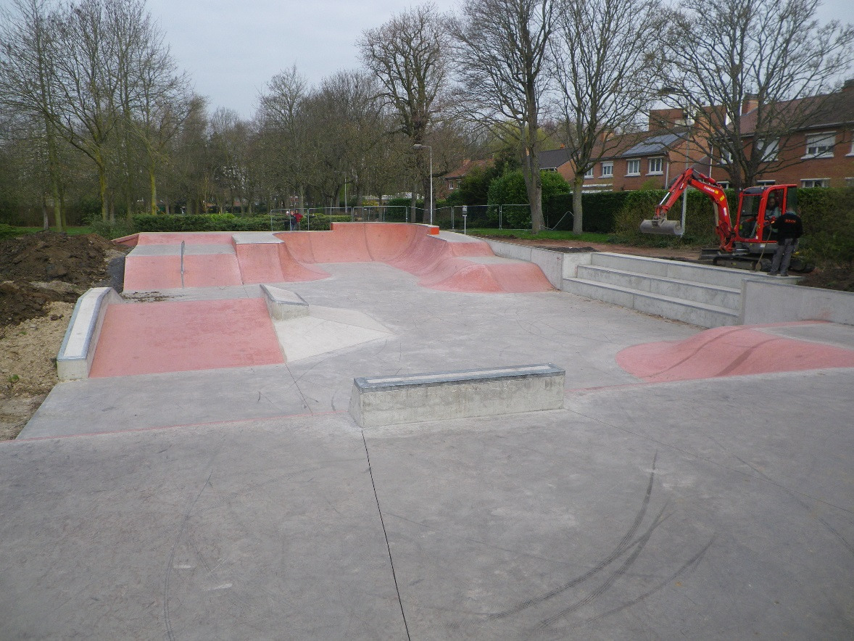
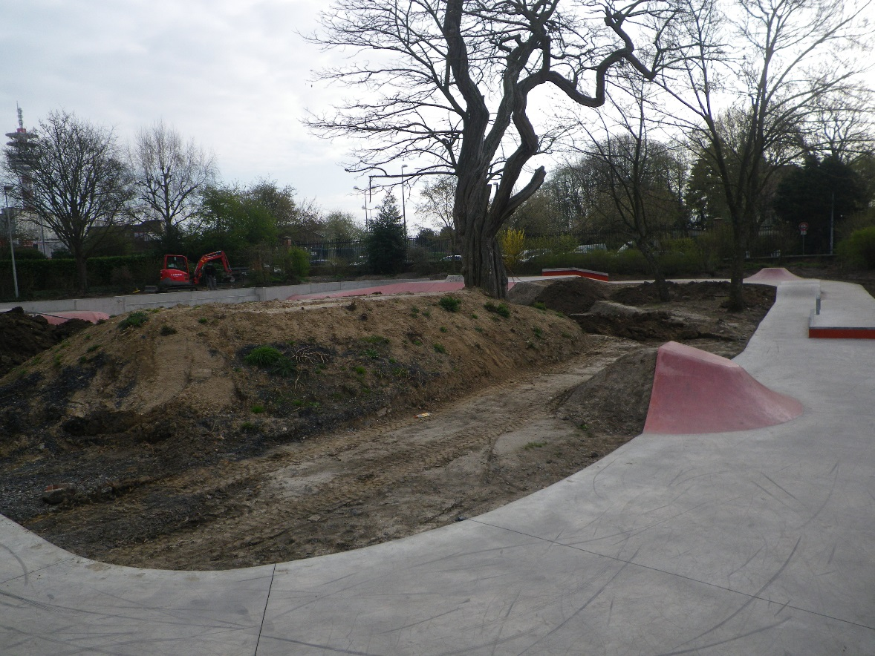
COMPTE ADMINISTRATIF 2018
Investissement
Skate Park
COÛT OPERATION
Dépenses (HT) | 285 150 €
Recettes (DPV) | 226 000 €

Slide 23
COMPTE ADMINISTRATIF 2018
  BILAN GLOBAL 2018 :
  Exercice 2018 : - 615 K€
  Reprise excédent antérieur : + 9,19 M€
→ Avec reprise résultat antérieur : + 8,57 M€

Slide 24
COMPTE ADMINISTRATIF 2018
Affectation des résultats
SECTION DE FONCTIONNEMENT (+ 11 521 956,58 €)
Affectation au BP 2019 : + 7 778 793,54 € et affectation du solde (3 743 163,04 €) en section d’investissement
SECTION D’INVESTISSEMENT (- 2 948 131,74 €)
Affectation au BP 2019 : - 2 948 131,74 €
+ 3 743 163,04 € excédent de fonctionnement capitalisé pour couvrir le déficit d’invest. et les restes à réaliser 2018 (2 948 131,74 € + 795 031,30 €)

Slide 25
BUDGET PRIMITIF
2019

Slide 26
BUDGET PRIMITIF 2019
Fonctionnement
Bilan prévisionnel opérations courantes 2019
Soit + 248 K€ par rapport aux perspectives du ROB
 | DEPENSES | RECETTES
Charges et recettes ventilées | 21 789 699,00 | 5 033 918,00
FCTVA |  | 25 000,00
Dotations (hors DPV et FCTVA) |  | 9 602 656,00
Impôts et taxes |  | 9 876 348,00
Sous total opérations courantes | 21 789 699,00 | 24 537 922,00
Solde intermédiaire - Epargne de gestion 2019 |  | 2 748 223,00

Slide 27
BUDGET PRIMITIF 2019
Fonctionnement
Evénements notoires de différenciation 2018/2019
→ Arrêt des NAP en année pleine

Slide 28
BUDGET PRIMITIF 2019
Fonctionnement
→ Attribution d’une « dotation culture » aux écoles
46 sorties organisées / 9 écoles
(Lamartine, Hélène Boucher, Petit Prince, La Paix, Guynemer, Sévigné, Provinces, Ronsard et Montaigne)
Exemples :
musée d’histoire naturelle, musée d’art moderne, musée du terroir, musée Matisse, Palais des Beaux Arts, centre historique minier de Lewarde,
expositions Lille 3000,
orchestre national,
Grand Bleu,
Ferme Delefortrie, prés du Hem,
Hospice Comtesse…

Slide 29
BUDGET PRIMITIF 2019
Dépenses de fonctionnement
→ Continuité par rapport au BP 2018
Evolution des dépenses par chapitre fonctionnel

Slide 30
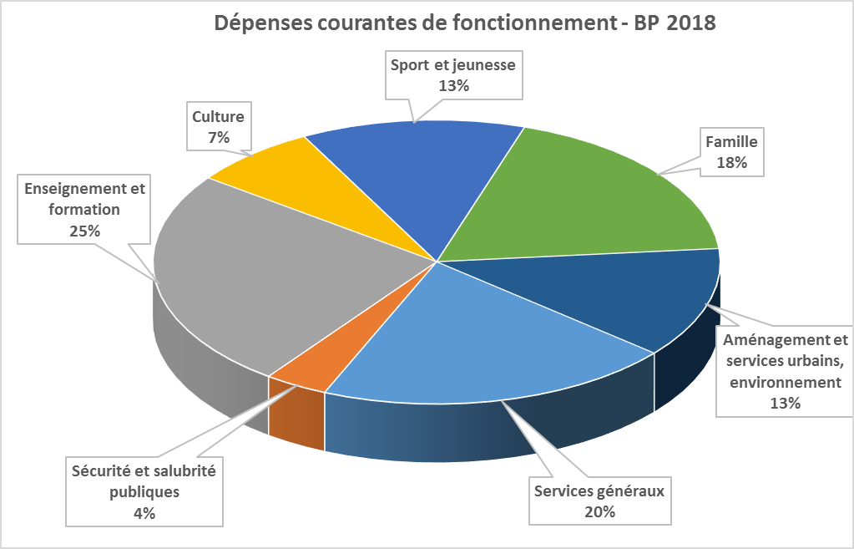
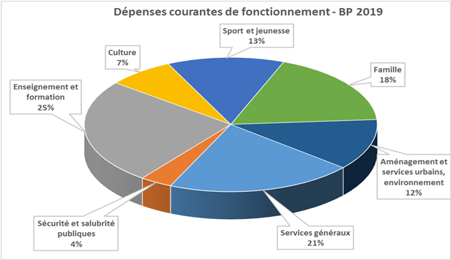
BUDGET PRIMITIF 2019
Dépenses de fonctionnement
→ Continuité par rapport au BP 2018
Ventilation des dépenses par chapitre fonctionnel

Slide 31
BUDGET PRIMITIF 2019
Fonctionnement
Bilan prévisionnel 2019

Slide 32
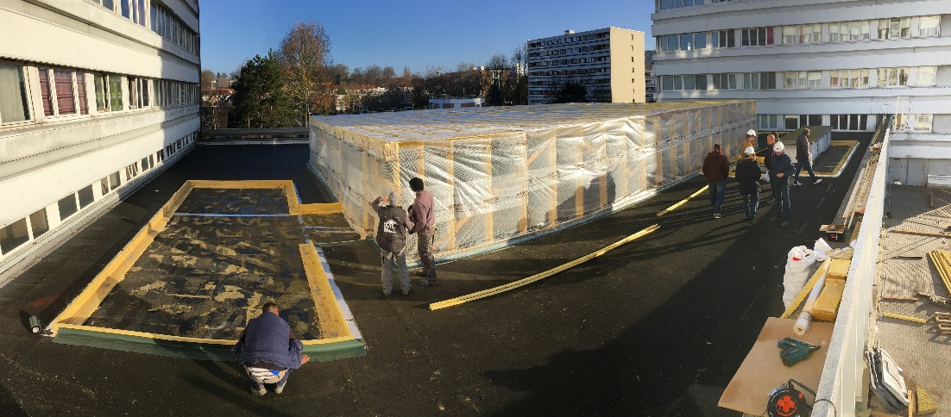
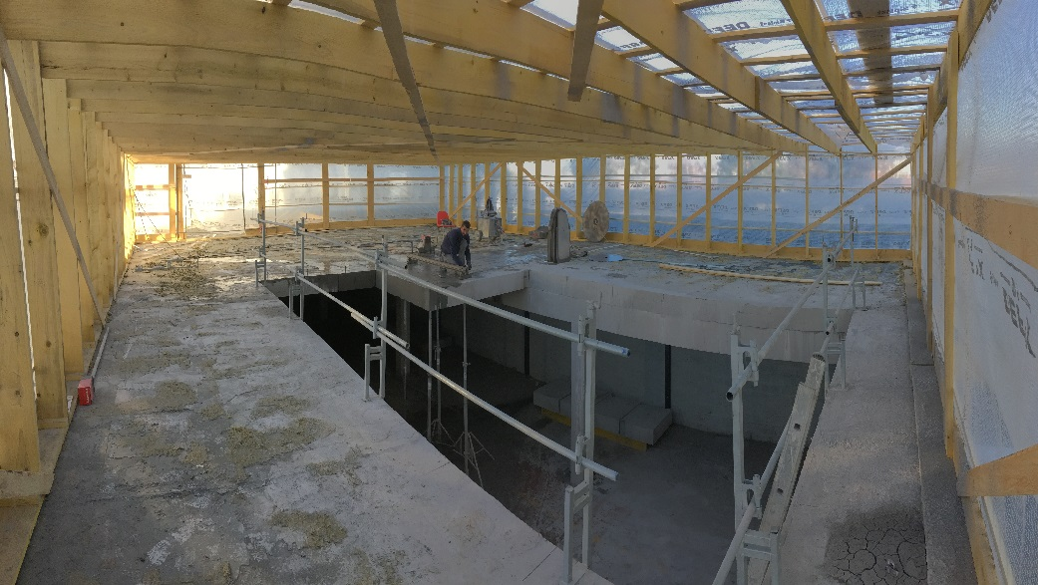
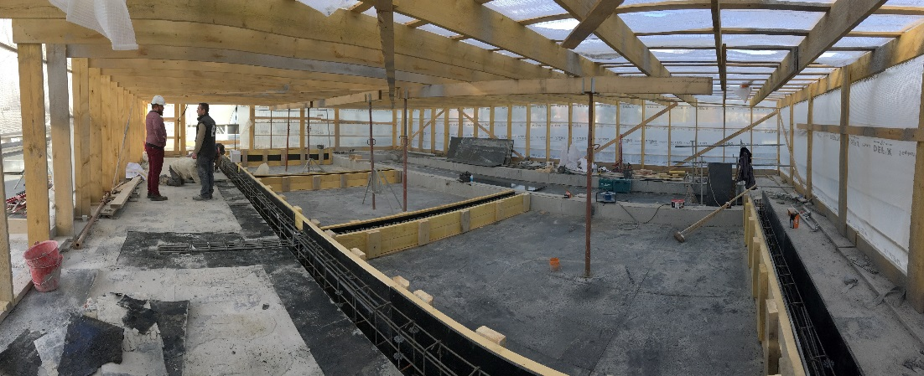
BUDGET PRIMITIF 2019
Investissement
Redémarrage PRU : 2,39 M€
Crèche « Europe »
COÛT OPERATION
Dépenses (HT) | 2 147 000 €
Recettes | 1 128 300 €

Slide 33
BUDGET PRIMITIF 2019
Investissement
Travaux de maintenance : 1,54 M€
Dont travaux Ad’Ap (312 K€) :
Salle Marie Curie
Eglise St Pierre
Ecoles Anne Franck, Hélène Boucher, La Fontaine, St Honoré
Salle de sport Concorde, halle de foot Montaigne
Accueil de jour « les Charmilles »

Slide 34
BUDGET PRIMITIF 2019
Investissement
 | DEPENSES | RECETTES
Investissements | 13 991 666,30 | 1 752 184,00
Dont programme de rénovation urbaine | 2 387 681,00 | 828 651,00
Dont programme d'équipement | 8 442 999,00 | 795 603,00
Dont programme de maintenance | 1 538 955,00 | 127 930,00
Dont acquisitions foncières | 827 000,00
Dont restes à réaliser 2018 | 795 031,30
Recettes non affectées (FCTVA, TLE, TA…) |  | 1 124 000,00
Total des opérations d'investissement | 13 991 666,30 | 2 876 184,00
Besoin (-) de financement intermédiaire 2019 |  | -11 115 482,30
Emprunt (pour acquisitions foncières) | 41 350,00 | 827 000,00
Besoin (-) de financement 2019 après emprunt |  | -10 329 832,30

Slide 35
BUDGET PRIMITIF 2019
Bilan global
Résultats anticipés 2019
(avec intégration des résultats et reports 2018)

